Slide 1
Музыкальная драматургия – развитие музыки

Slide 2
Термин
МУЗЫКАЛЬНАЯ ДРАМАТУРГИЯ связан с раскрытием музыкальных образов, его используют для характеристики вокальной и инструментально – симфонической музыки
О музыкальной драматургии говорят применительно к
музыкально-сценическим, театральным произведениям:
опере, балету, оратории и т.д.

Slide 3
Главное в музыке, как и в жизни Развитие
Подобно тому, как год от года меняется внутренний мио человека, так же меняются внутри одного произведения
музыкальные интонации, темы, мелодии
Эти изменения отражаются
в форме музыкального произведения,
способах развития музыкального материала

Slide 4
Способы развития музыки
Повторение (повтор) – развитие образного строя произведения, повторение одинаковых звуков или их сочетаний в известной последовательности
(трехчастная форма - АВА, форма рондо - АВАСАДА, куплетная форма в песне)
Контраст – сопоставление в музыке двух разнохарактерных приемов.
Контрасты встречаются всюду: в гармонии, мелодии, ритме, темпе, оркестровке, динамике.

Slide 5
Варьирование – повторение с изменением главной музыкальной темы, древнейший способ развития музыки, встречается в народных песенно-танцевальных жанрах, основанных на импровизации.
Широко применяется в симфонической, оперной, камерной инструментальной музыке.

Slide 6
П.и. Чайковский «Симфония» № 4 - финал
Это пример вариационного развития
Ассоциируется с праздничным весельем, гуляньем

Slide 7
Разработка музыкального материала – более значительные изменения, при которых вместо целой мелодии излагаются целые фразы, интонации.
Секвенция – (следование) - перемещение мотива, повторение последовательности звуков на разной высоте, в восходящем или нисходящем движении. Создает ощущение движения.
Имитация – (подражание) - повторение темы или мотива в другом голосе музыкального произведения.
Благодаря имитации подчеркивается общность настроения, создается видимость диалога, «дружеской беседы»

Slide 8
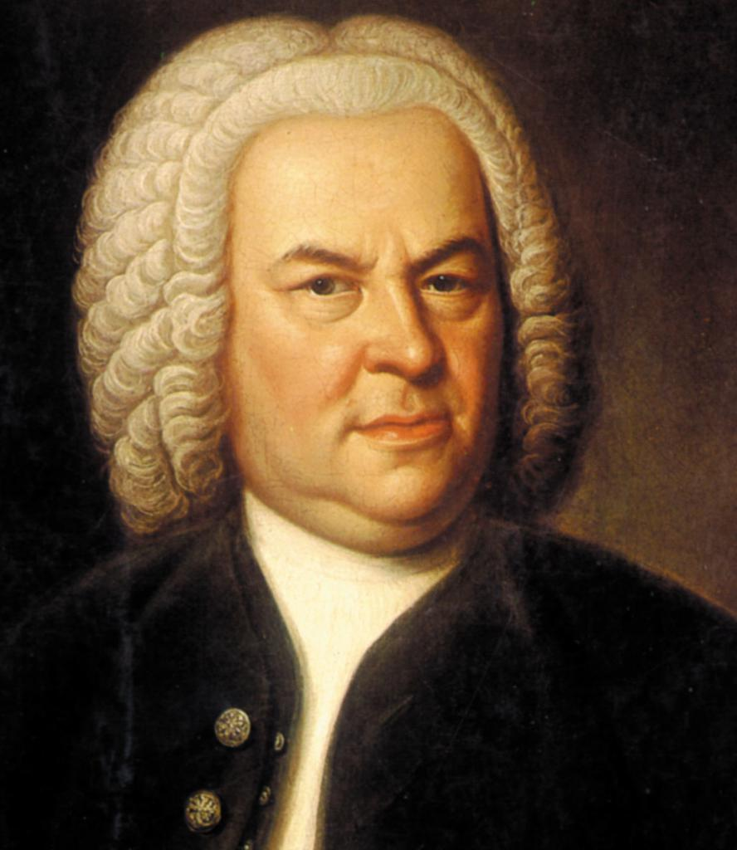
Иоганн Себастьян Бах Фуга ля минор
Пример имитации

Slide 9
Сонатное аллегро
Это форма, в которой пишутся первые части сонаты и симфонии, выдержанные в быстром (allegro) темпе.
Она складывается из трех больших разделов: экспозиции, разработки и репризы.
Экспозиция - изложение двух центральных, контрастирующих друг другу музыкальных образов, создаваемых в главной и побочной партиях.
Разработка - развитие тем главной и побочной партий, столкновение и борьба их образов.
Реприза - повторение экспозиции с новым соотношением образов главной и побочной партий, достигнутым в результате их борьбы в разработке.

Slide 10
Форма Сонатное аллегро действенна и динамична. она создает широкие возможности для реалистического отображения явлений объективной действительности и душевной жизни человека в их внутренней противоречивости и непрекращающемся развитии. Форма Сонатное аллегро сложилась к середине XVIII века

Slide 11
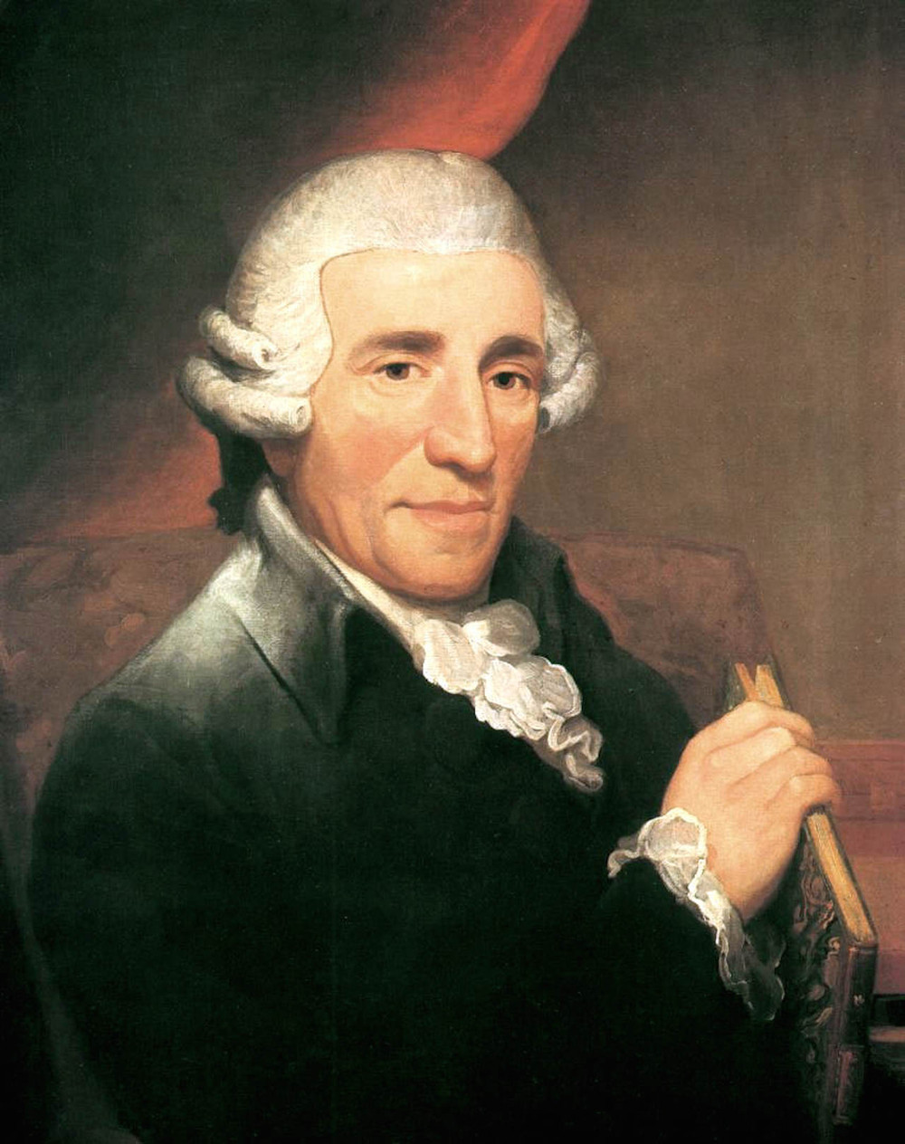
Йозеф Гайдн Соната ми минор

